Slide 1
Activity diagram
Oleh:
Ahmat Adil

Slide 2
ACTIVITY DIAGRAM
Menggambarkan urutan aktivitas dalam sebuah proses
Dipakai pada business modeling untuk memperlihatkan urutan aktifitas proses bisnis
Struktur diagram ini mirip flowchart atau Data Flow Diagram pada perancangan terstruktur
Sangat bermanfaat apabila kita membuat diagram ini terlebih dahulu dalam memodelkan sebuah proses untuk membantu memahami proses secara keseluruhan
Activity diagram dibuat berdasarkan sebuah atau beberapa use case pada use case diagram

Slide 3
Simbol Activity Diagram

Slide 4
Activity
Activity menggambarkan sebuah pekerjaan/tugas dalam workflow.
Pada UML, activity digambarkan dengan simbol belah ketupat=‘lozenge’ (horizontal top and bottom with convex sides).
Activity
State

Slide 5
Start State
Start state dengan tegas menunjukkan dimulainya suatu workflow pada sebuah activity diagram.
Hanya ada satu start state dalam sebuah workflow.
Pada UML, start state digambarkan dengan simbol lingkaran yang solid.
Start State

Slide 6
End State
End state menggambarkan akhir atau terminal dari pada sebuah activity diagram.
Bisa terdapat lebih dari satu end state pada sebuah activity diagram.
Pada UML, end state digambarkan dengan simbol sebuah bull’s eye.
End State

Slide 7
State Transitions
State transition menunjukkan kegiatan apa berikutnya setelah suatu kegiatan sebelumnya.
Pada UML, state transition digambarkan oleh sebuah solid line dengan panah.
State Transition

Slide 8
Decisions
Decision adalah suatu titik/point pada activity diagram yang mengindikasikan suatu kondisi dimana ada kemungkinan perbedaan transisi.
Pada UML, decision digambarkan dengan sebuah simbol diamond.
Decision

Slide 9
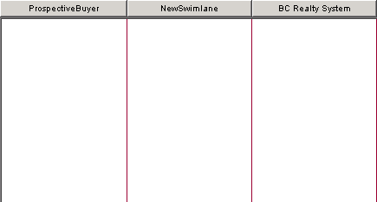
Swimlanes
Object swimlane untuk menggambarkan objek mana yang bertanggung jawab untuk aktivitas tertentu.

Slide 10
Sinkronisasi
Digunakan untuk menunjukkan bahwa dua atau lebih cabang dari aliran terjadi secara paralel
Sinkronisasi
Horisontal dan
Vertikal
Synch. Bar (Join)
Splitting Bar (Fork)

Slide 11
Petunjuk Membuat Diagram Aktivitas
Mulailah dengan node awal untuk titik awal.
Tambahkan partisi jika relevan untuk analisis yang dibuat.
Tambahkan aksi untuk setiap langkah utama dari use case.
Tambahkan alur dari setiap aksi ke aksi lain, keputusan atau node akhir. Setiap aksi hanya mendapat satu alur masuk dan satu alur keluar menuju ke forks, joins, decisions, dan merges.
Tambahkan decisions jika alur dipecah menjadi beberapa pilihan. Jangan lupa untuk menggabungkan kembali dengan merge.
Tambahkan forks dan joins jika aktivitas akan dilakukan secara paralel.
Akhiri proses dengan notasi untuk akhir aktivitas.
Notes:
11
Conversion Notes
This is a new slide for the seventh edition.

